Slide 1
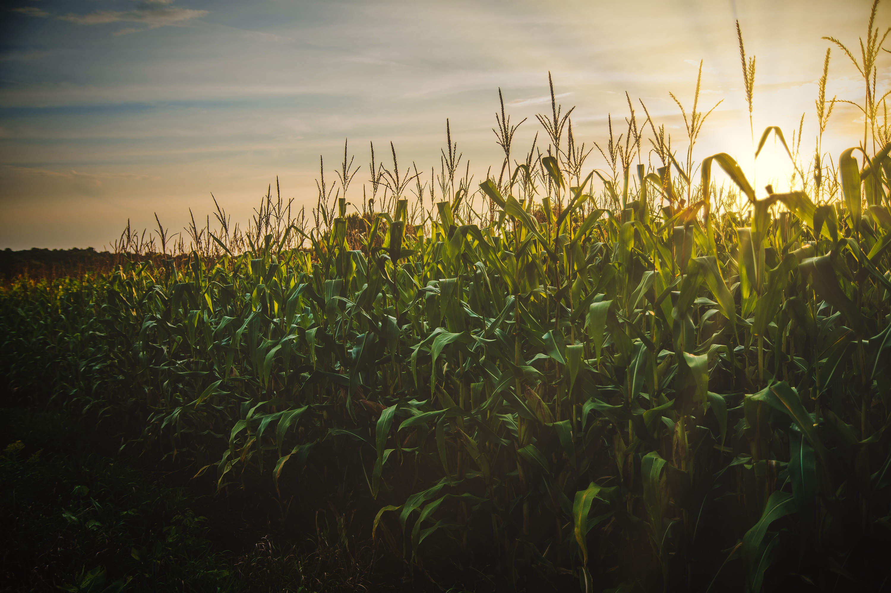


PROGRAMA SATURNO
INTEGRADOR DE PROCESOS, CONOCIMIENTO Y TECNOLOGÍA

Slide 2
ANGELA GUEDEZ
PORTUGUESA

Slide 3
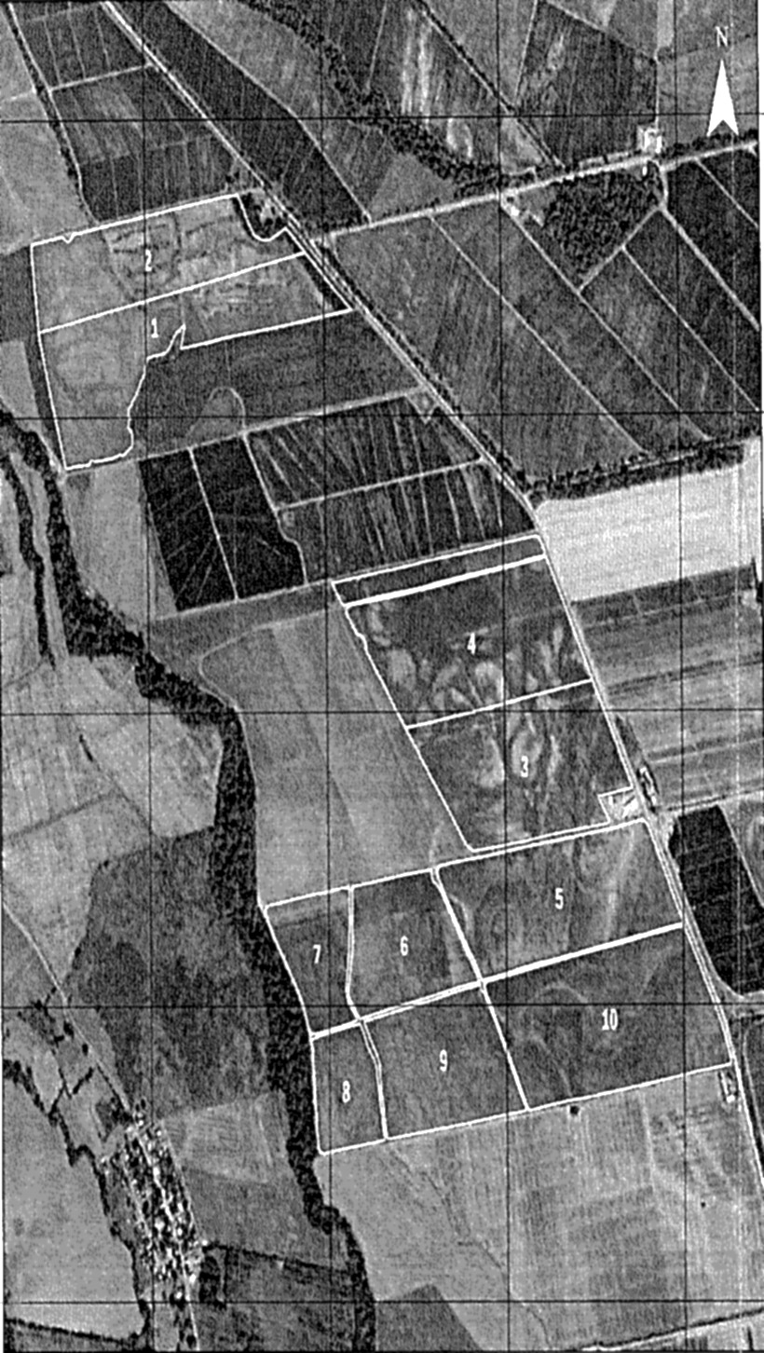
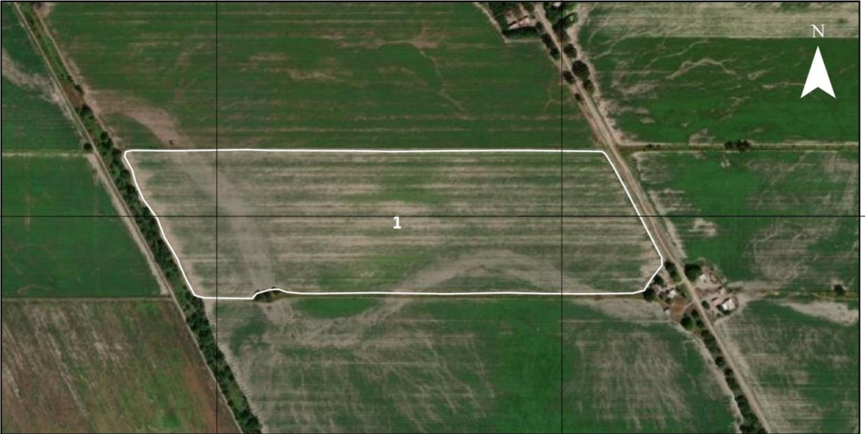
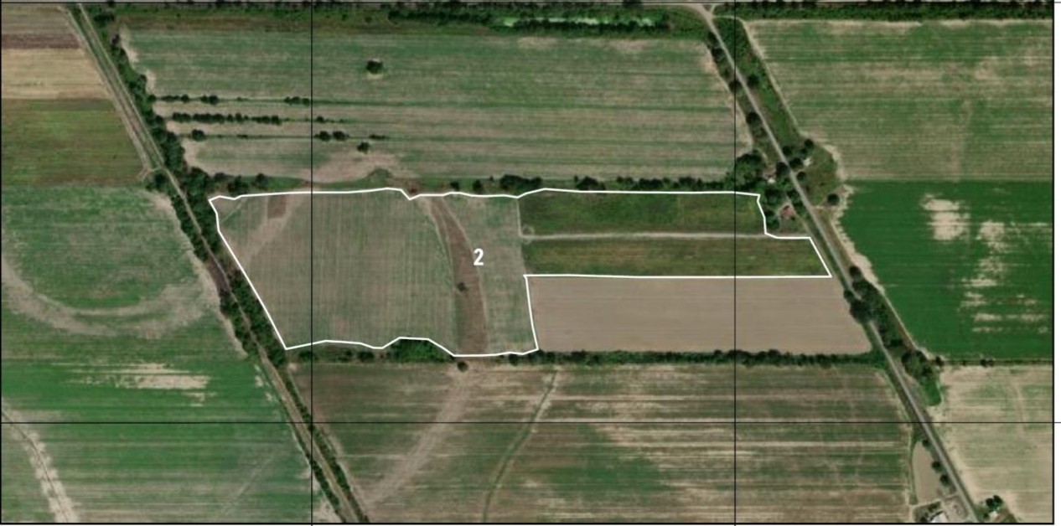
ANÁLISIS DE SUELOS
Nº EN EL MAPA
ANÁLISIS DE SUELOS · LAB. EDAFOFINCA
1
Villa Marina 1
La radiografía de tu finca
2
Villa Marina 2
Antes de sembrar medimos tu suelo, lote por lote, para diseñar un plan a su medida.
3
Lote 1A
4
Lote 1B
11
227,32
24,4 t
5
Lote 4
6
Lote 5
lotes
hectáreas
de cal aplicada
7
Lote 6
pH DE TU SUELO
8
Lote 7
9 lotes · pH 5,66 – 6,09
9
Lote 8
10
Lote 9
Ácido
Ligeramente ácido
Neutro
Ligeramente alcalino
—
Villa Marina 3
5
6
7
8
Tus lotes están en rango ligeramente ácido (pH de 5,7 a 6,1). Aplicamos cal dolomítica en 5 lotes (24,4 t) para corregir la acidez y aportar calcio y magnesio antes de nutrir.
FINCA Las Cupulas · 11 lotes · 227,32 ha
Portuguesa · Imagen satelital con delimitación de lotes (Anexo B del convenio · Datum WGS 1984, UTM 19N)

Slide 4
ANÁLISIS DE SUELOS
ANÁLISIS DE SUELOS · RESULTADOS
Lo que dice tu suelo, lote por lote
Bases intercambiables (me/100 g) medidas en laboratorio · ¿estás dentro del rango ideal?
LOTE
pH
Ca / Mg · ideal 3 – 5
Ca / K · ideal 10 – 20
¿QUÉ SIGNIFICA PARA TI?
Lote 9
6,09
5,6
ALTO
19,4
IDEAL
Calcio/magnesio: 5 de 7 lotes en rango ideal, 1 alto, 1 bajo. En 5 de 7 lotes el calcio domina sobre el potasio: lo equilibramos con la nutrición.
Lote 1A
5,80
3,2
IDEAL
37,1
ALTO
Lote 4
5,66
3,5
IDEAL
24,6
ALTO
Villa Marina 1
5,66
s/d
s/d
Villa Marina 2
6,08
s/d
s/d
Lote 8
5,85
3,1
IDEAL
29,7
ALTO
Lote 5
6,04
3,6
IDEAL
44,2
ALTO
Lote 6
6,04
3,2
IDEAL
37,1
ALTO
Lote 7
5,71
1,0
BAJO
18,9
IDEAL
TU PRESCRIPCIÓN
DOSIS
CAL DOLOMÍTICA
KMAG
MagniPlus: 0
no requerido
Cal dolomítica
+ KMAG
enmiendas aplicadas según el análisis
0,2–0,35 t/ha
24,4 t
68,4 sacos
cal · KMAG 1,5 sacos/ha
en 5 lotes
en 3 lotes

Slide 5




PLAN AGRONÓMICO
SATURNO INNOVA · YA APLICADO EN TU PLAN 2026
Qué incorporamos este año en tu plan agronómico
Cuatro mejoras en semilla, suelo y hoja que sumamos a tu plan en este ciclo
NUTRICIÓN BASE PROTEGIDA
MEZCLA DE MACRO Y MICRONUTRIENTES
INOCULACIÓN BIOLÓGICA · MYCOSSED
PROTECCIÓN FOLIAR BIOLÓGICA
Fósforo que no se bloquea en el suelo
Blend alto en zinc, suplementado con grafito
Un consorcio biológico aplicado en tu semilla
Defensa integral y sustentable
QUÉ INCORPORAMOS
QUÉ INCORPORAMOS
QUÉ INCORPORAMOS
QUÉ INCORPORAMOS
Fósforo y microelementos combinados con polímeros y quelatantes que evitan el bloqueo del fósforo en el suelo (por calcio o aluminio).
El zinc nutre la semilla para el arranque; el grafito actúa como lubricante seco en la dosificadora de la sembradora.
Aplicación en la semilla de un consorcio de micorrizas, bacterias y Trichoderma.
Bacillus thuringiensis var. kurstaki + Trichoderma: el Bacillus combate larvas como el gusano cogollero y la Trichoderma previene enfermedades.
TU BENEFICIO
TU BENEFICIO
TU BENEFICIO
TU BENEFICIO
Aprovechas el fósforo aplicado y estimulas raíces más densas.
Mejor arranque del cultivo y una siembra precisa.
Multiplica la capacidad de la raíz para captar agua y crea una barrera contra hongos.
Proteges tu cultivo de plagas y enfermedades de manera sustentable.
También en cada mezcla: regulador de pH Effydrop 7 + coadyuvante Xpandrop, para maximizar el efecto de las moléculas utilizadas.

Slide 6
SEGUIMIENTO PROCESOS
TU CICLO 2026 EN NÚMEROS
LABORES EJECUTADAS POR LOTE
RESUMEN DEL CICLO
Hectáreas trabajadas en cada labor del ciclo
Rastra
Enmienda
Siembra
Controles
Reabono
1
Reabono
2
Cosecha
Angela Rosa Guedez Morales
Lotes
Lote 1A
26,53
26,53
26,53
26,53
26,53
26,53
26,50
Lote 1B
33,30
—
33,30
33,30
33,30
33,30
33,30
227,32
Lote 4
26,31
26,31
26,31
26,31
26,31
26,31
26,26
Lote 5
14,56
—
14,56
14,56
14,56
14,56
14,56
Lote 6
9,19
9,19
9,19
9,19
9,19
9,19
9,19
7,89
7,89
32,78
32,78
32,78
32,78
32,78
Lote 7
7,89
7,89
7,89
7,89
7,89
Lote 8
17,74
—
17,74
17,74
17,74
17,74
17,74
—
✓ 100%
✓ 100%
✓ 100%
✓ 100%
✓ 100%
Lote 9
32,09
32,09
32,09
32,09
32,09
32,09
32,09
Villa Marina 1
23,00
—
25,63
25,63
17,60
17,63
25,63
Villa Marina 2
20,08
—
20,00
20,08
14,00
14,00
20,08
hectáreas
Villa Marina 3
0,00
—
12,93
14,00
0,00
14,00
14,00
TOTAL
210,69
102,01
226,17
227,32
199,21
213,24
227,24
planificadas a sembrar en 11 lotes
227,32 ha plan
Labor ejecutada (ha)
Labor que no aplica en el ciclo
Sin registro completo
96% DE AVANCE EN LAS LABORES
8 de 11 lotes completaron las 7 labores aplicadas en el 100% de su superficie. Sin registro completo: Villa Marina 1 (rastra, reabono 1, reabono 2); Villa Marina 2 (reabono 1, reabono 2); Villa Marina 3 (rastra, siembra, reabono 1). La enmienda se aplicó en 5 lotes, donde el análisis la pidió.

Slide 7
SEGUIMIENTO PROCESOS
TU TEMPORADA DE INCIDENCIAS · LÍNEA DE TIEMPO
MAYO
JUNIO
JULIO
AGOSTO
01/05
14/05
17/05
17/05
17/05
18/05
19/05
25/05
27/05
27/05
24/06
24/07
21/08
26/08
1
2
3
4
5
6
7
8
9
10
11
12
13
14
9 DDS
V3
V4
V3
V4
V5
V1
V5
V5
V5
64 DDS
91 DDS
119 DDS
126 DDS
Lote 9
Baja eficiencia del control
Lote 7
Gusano cogollero
Lote 4
Focos de plagas
Lote 7
Lesiones en follaje
Lote 8
Baja eficiencia del control
Lote 9
Malezas avanzadas
2 lotes
Emergencia irregular
Lote 8
Control efectivo
Lote 8
Gusano cogollero
Lote 7
Control efectivo
9 lotes
Plagas en bordes
2 lotes
Plagas en bordes
Lote 1A
Agobio en mazorcas
Lote 9
Muestreo de malezas (I+D)
Atendida (14)
Mayo concentró 10 de 14 reportes · DDS: días tras la siembra
Ver el detalle de cada incidencia en el Hub →
RETO 1 · PLAGAS EN PLÁNTULA
RETO 2 · MALEZAS
RETO 3 · MAZORCA AL CIERRE
10 de 14
3 de 14
1 de 14
reportes de gusano cogollero y larvas entre 19 y 91 DDS, en 5 lotes
reportes de malezas entre 9 y 126 DDS, en Lote 9
mazorcas con agobio o daño a los 119 DDS, en Lote 1A

Slide 8
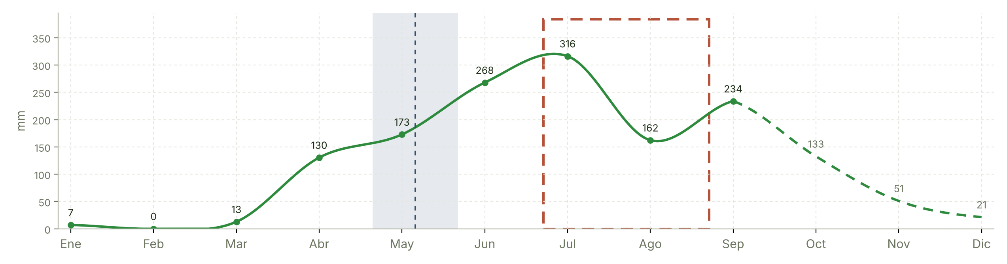
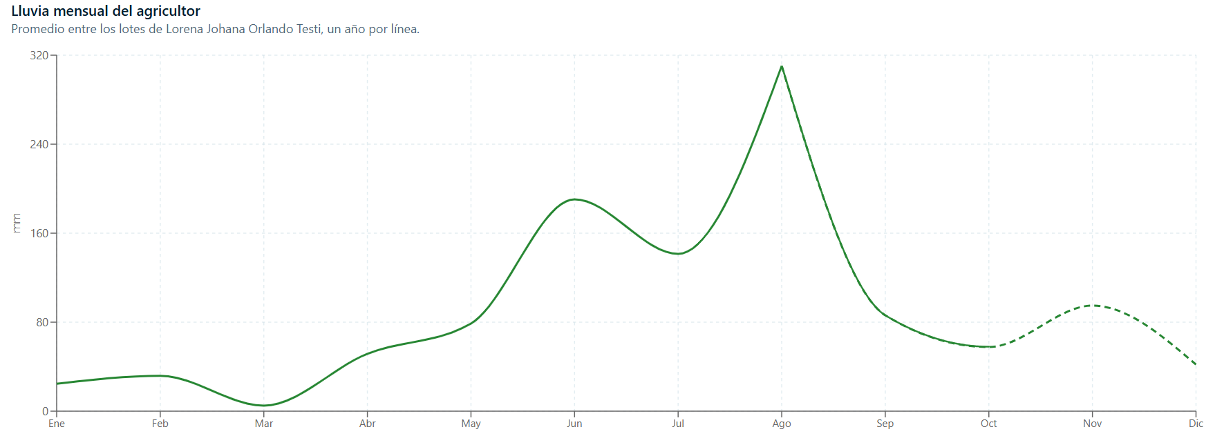
CLIMA
Fuente: estación meteorológica P10-Turen Las Cúpulas-Saturno, la estación Saturno asignada a la finca de Angela.
COMPORTAMIENTO DE LA LLUVIA
Lluvia real
Lluvia estimada
Siembra
Floración
LOTES MOSTRADOS
11
con la misma estación
LLUVIA EN EL CICLO
1.587,0 mm
desde la siembra a hoy
LLUVIA EN FLORACIÓN
208 – 316 mm
meta 140 mm en 30 días
RACHA SECA MÁXIMA
3 días
en la ventana de floración

Slide 9
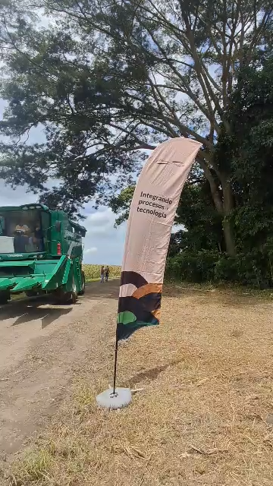
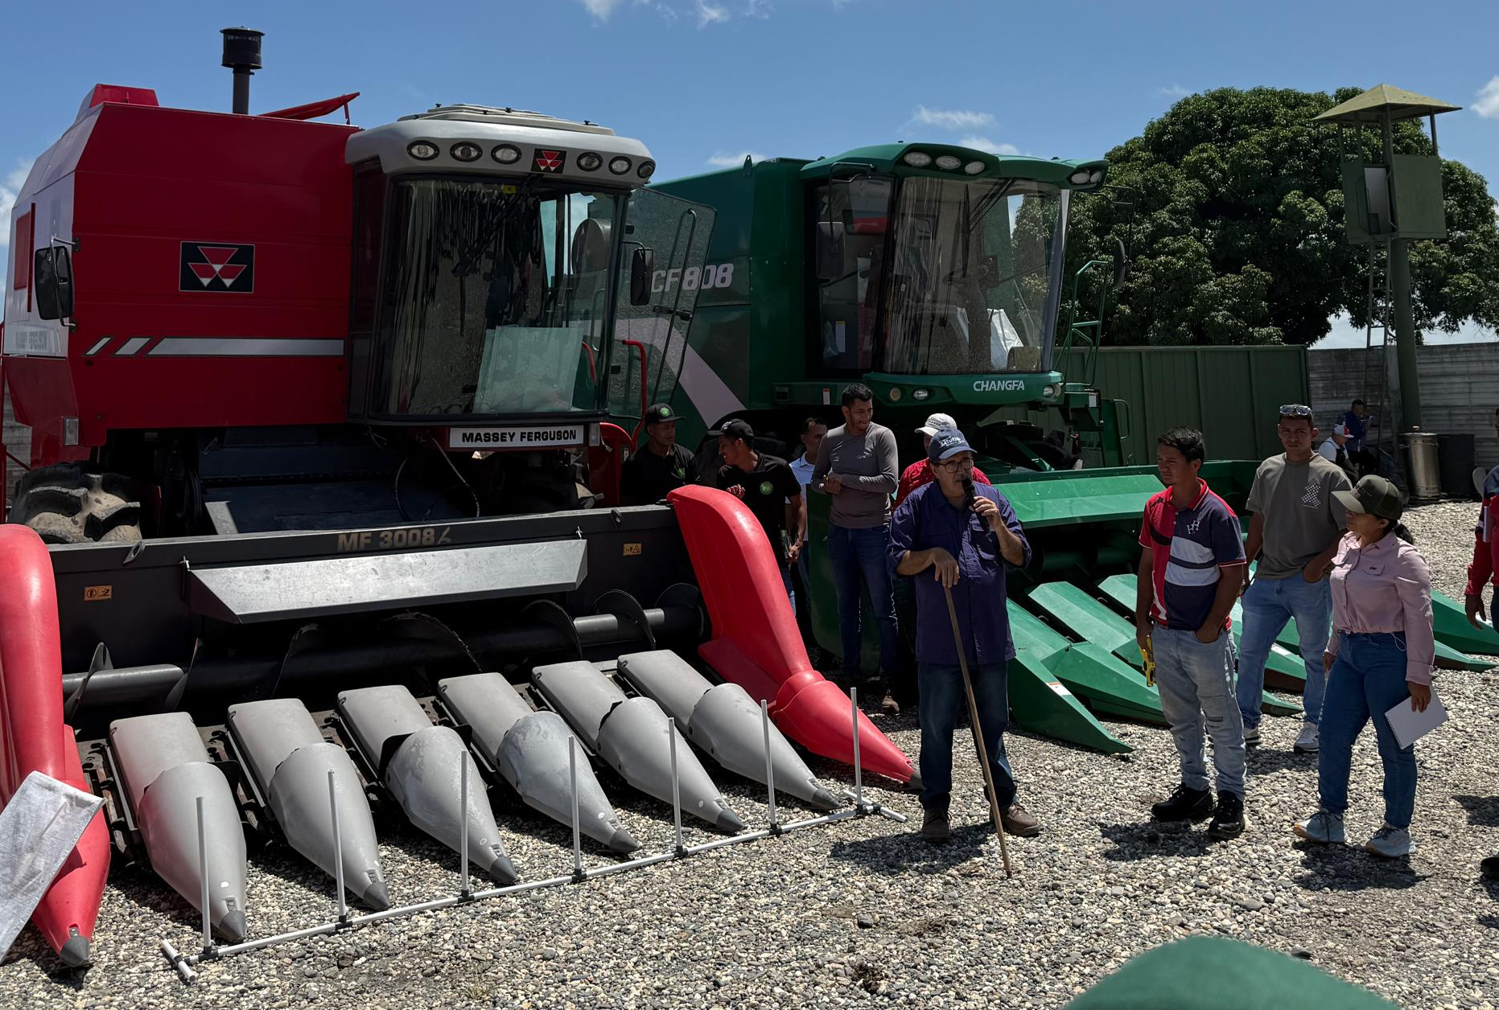
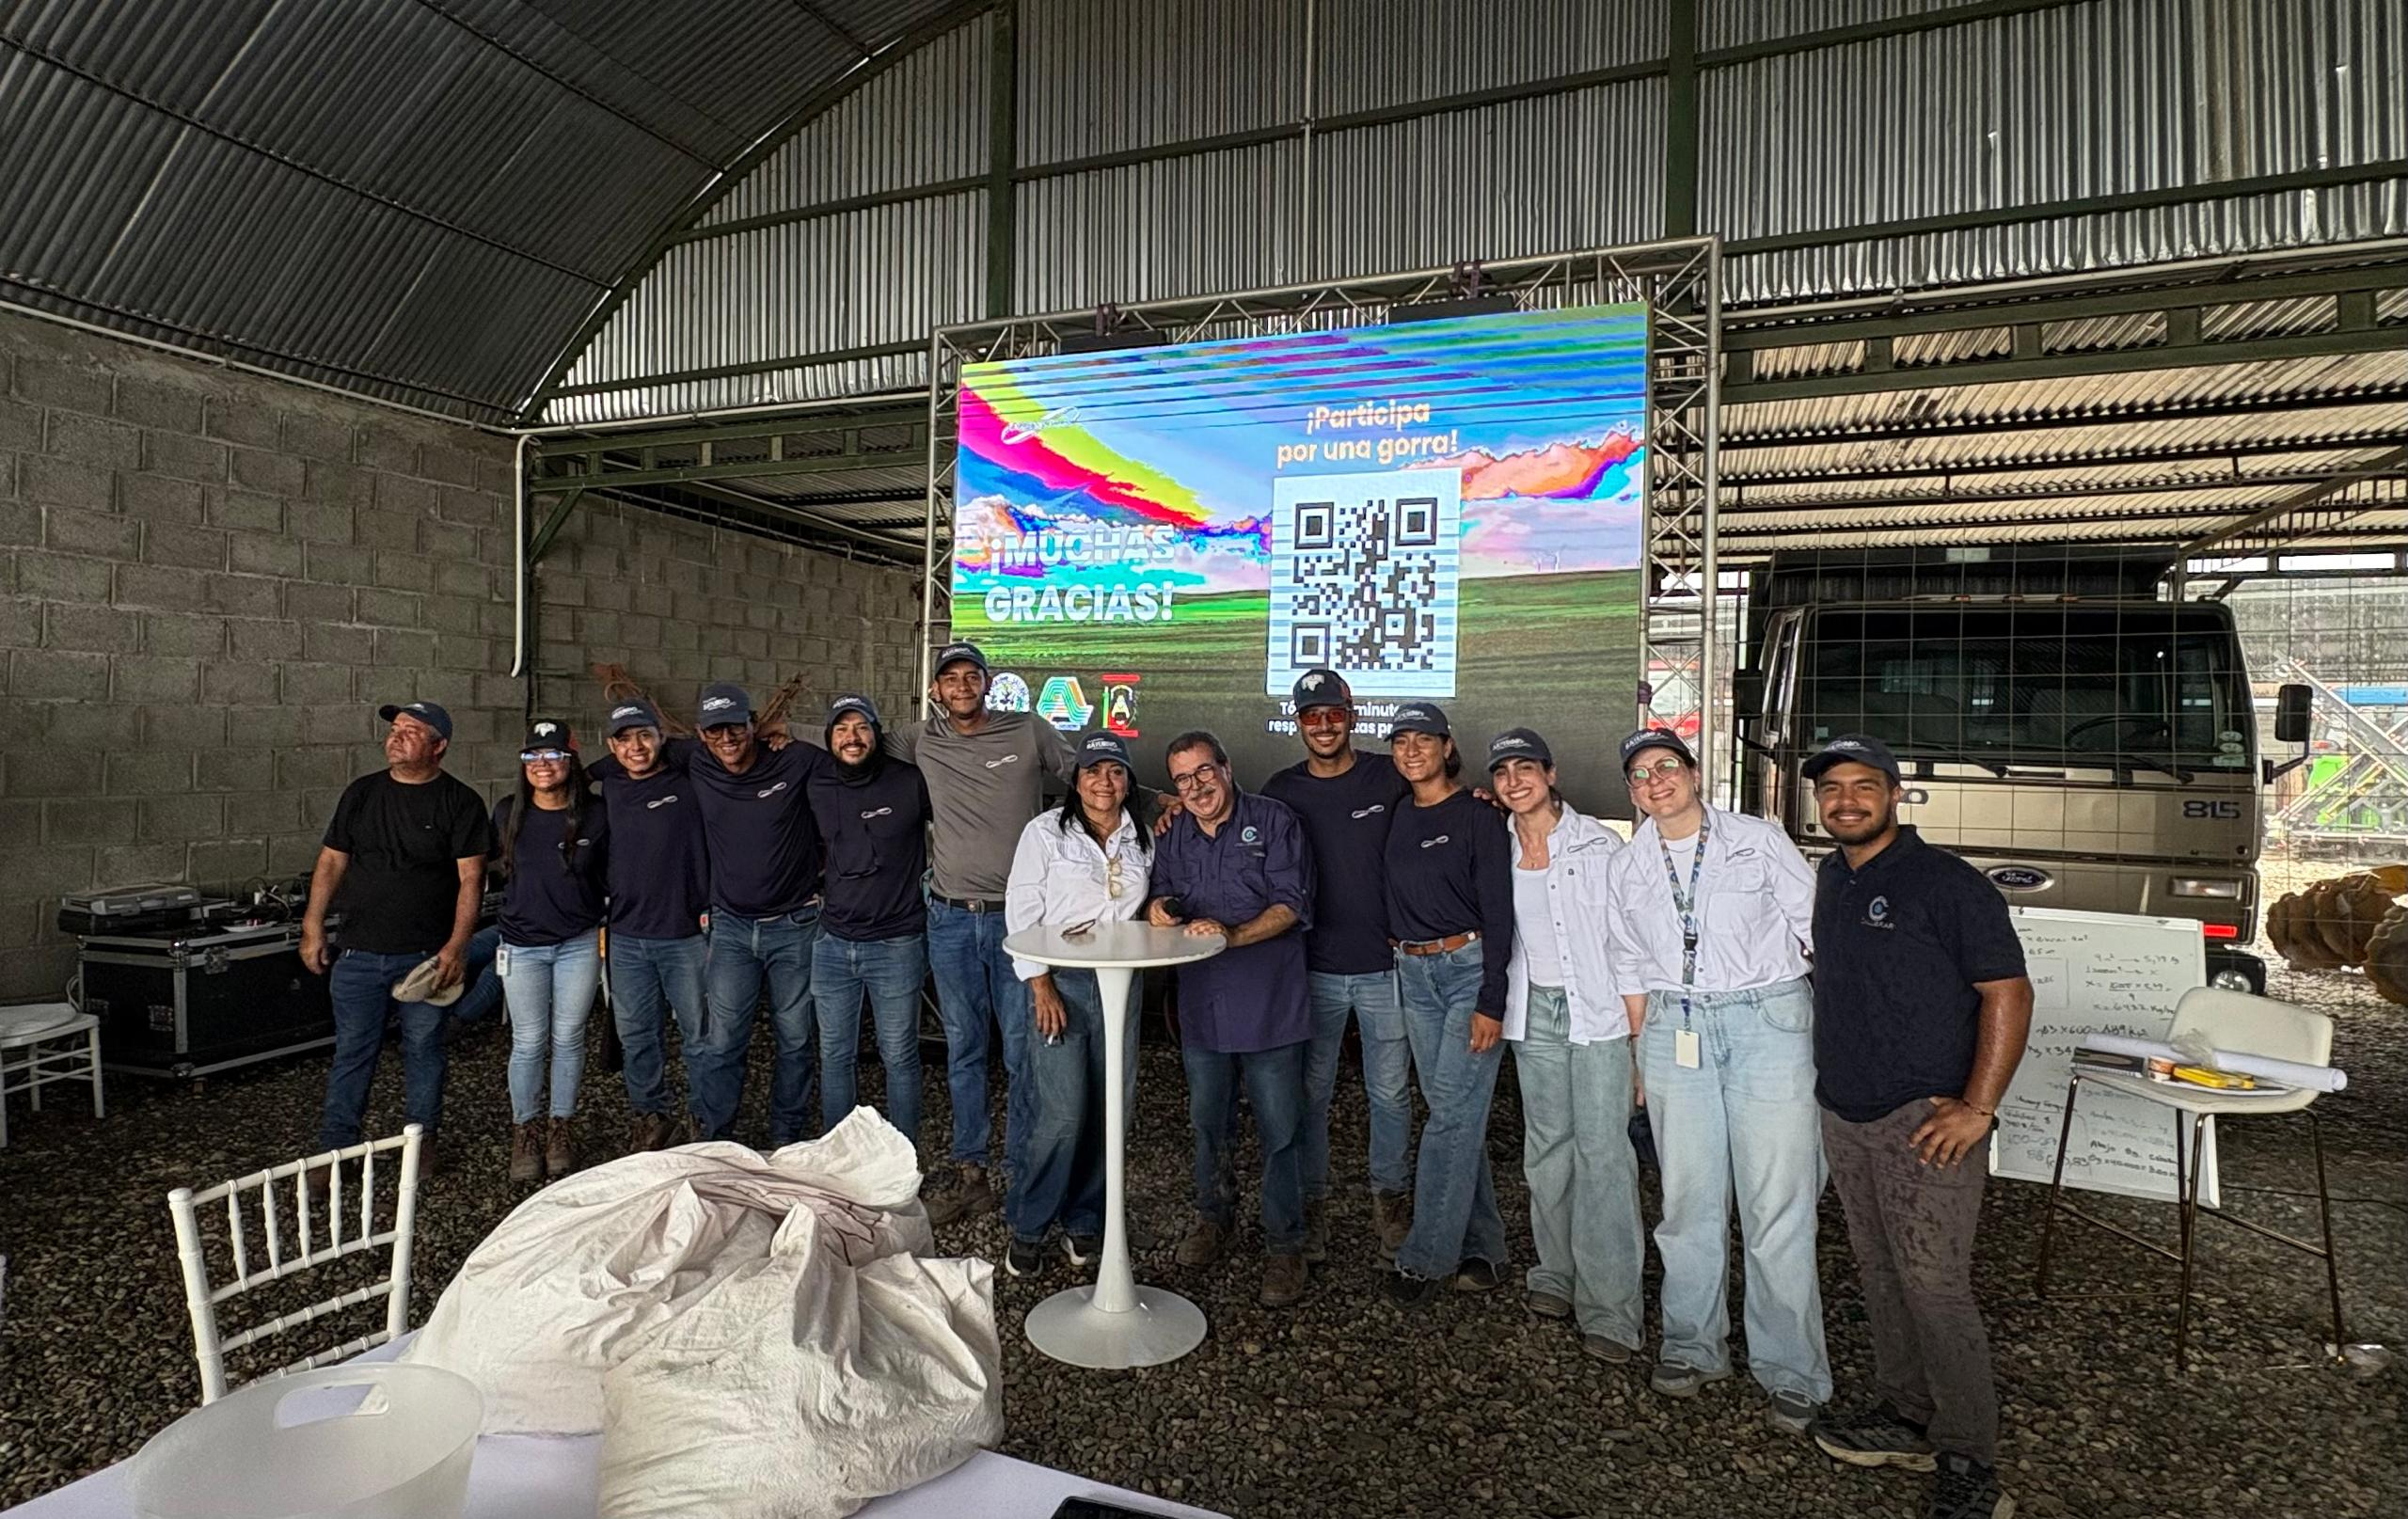
FORMACIONES
FORMACIONES EJECUTADAS EN EL CICLO
Tamaño del círculo = horas de formación · en orden cronológico
ROBUSTECIMOS LAS CAPACIDADES TÉCNICAS, DE PROCESOS Y DE LIDERAZGO
FORMAMOS A TU TÉCNICO PARA BRINDARTE LA MEJOR ASESORÍA
Empleamos 60 horas de formación para poderte acompañar en cada uno de los incidentes a lo largo del ciclo
TÉCNICOS · 60 H
Técnicos
OPERADORES · CALIBRACIÓN DE COSECHADORAS
Inducción
Procesos
Refuerzo agronómico
Procesos
35h
8h
8h
Cápsulas online + formaciones presenciales con fechas definidas
5h
2h
2h
Procesos
Liderazgo
HABILITAMOS ESPACIOS DE FORMACIÓN PARA TU OPERADOR
TÉCNICOS · FORMACIÓN PRESENCIAL
Empleamos 16 horas de formación a tus operadores para brindarles el conocimiento de mejores prácticas con tu equipo
OPERADORES · 16 H
100%
del pensum ejecutado
Acumulado a agosto 2026
Operadores de finca
Técnicos
Refuerzo agronómico
Procesos
8h
8h
8h
9
76 h
36 h
15,5
2h
formaciones
teóricas
prácticas
nota
Calibración de sembradoras
Calibración de cosechadoras
8 presenciales · 1 virtual
a técnicos
en campo
promedio

Slide 10


I+D 2026
I+D 2026 · ENSAYOS EN CAMPO PARA EL PRÓXIMO CICLO
3 preguntas que nos planteamos en campo
Cada ensayo nace de una pregunta real de negocio del agricultor
?
?
?
RDOE · GUÁRICO, PORTUGUESA Y YARACUY
HIDROGEL · GUÁRICO Y SUR DE ARAGUA
DRONES · GUÁRICO
¿Cómo potenciar el rendimiento y proteger mi cultivo?
¿Cómo aprovecho cada gota de agua?
¿Cómo aplicar más rápido y a menor costo?
LO QUE HICIMOS
LO QUE HICIMOS
LO QUE HICIMOS
Modelo de experimentos estadísticos para probar 5 nuevos insumos biológicos en este 2026, y así evaluar su comportamiento y ROI para el plan agronómico 2027
Se sembraron 50 ha con hidrogel en las zonas con mayor déficit hídrico: un biopolímero que retiene la humedad en el suelo.
Ensayo con drones para delimitar lotes, aplicar agroquímicos, estimar cosecha y comparar costos vs. maquinaria tradicional.
TU BENEFICIO
TU BENEFICIO
TU BENEFICIO
Inviertes solo en lo que funciona en tu localidad.
Un seguro de humedad ante sequía y años Niño.
Datos reales para elegir la aplicación más rentable.

Slide 11

I+D 2026
I+D 2026 · ENSAYOS EN LABORATORIO PARA EL PRÓXIMO CICLO
3 situaciones que llevamos al laboratorio
ALIANZA UCV
Ciencia aplicada junto a la Universidad Central de Venezuela
?
?
?
CONTROL DE MALEZAS
DIAGNÓSTICO FITOPATOLÓGICO
RESISTENCIA A INSECTICIDAS
¿Cómo se controla mejor a las malezas?
¿Cómo han evolucionado los hongos y enfermedades?
¿Cómo ganarle la batalla a los gusanos?
LO QUE HICIMOS
LO QUE HICIMOS
LO QUE HICIMOS
Se recogieron distintas muestras de semillas de malezas para hacer un análisis de resistencia a las distintas moléculas utilizadas en el plan agronómico.
Tomamos muestras de algunas plantas para diagnosticar hongos y bacterias de productores del programa.
Recolectamos larvas para medir efecto letal y persistencia a la lluvia de 5 insecticidas.
TU BENEFICIO
TU BENEFICIO
TU BENEFICIO
Fórmulas de control más efectivas para tus lotes.
Tratas el patógeno exacto, sin aplicar a ciegas.
Sabrás qué molécula funciona y cuánto dura tras la lluvia.
Notes:
Moléculas evaluadas en el estudio de resistencia: thiodicarb, profenofos, lambdacialotrina, emamectin benzoato y lufenuron (marcas comerciales como Barre y Match).
Vincular con 9 lotes: el 24/06 se reportó «Aplicación de control de plagas con cañón por las orillas por incidencia localizada».

Slide 12
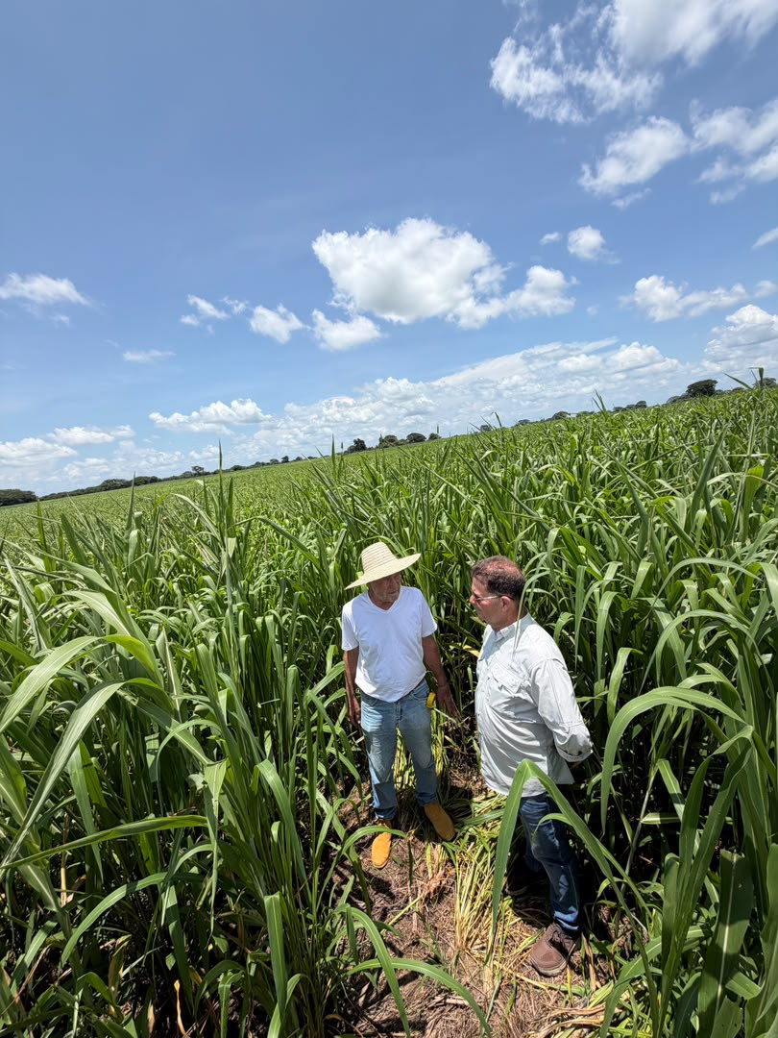
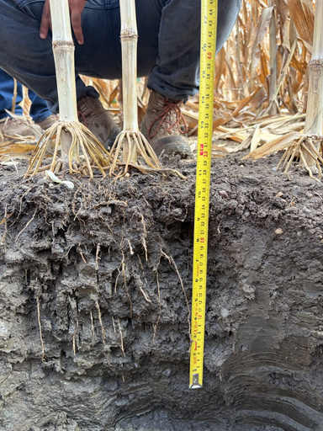
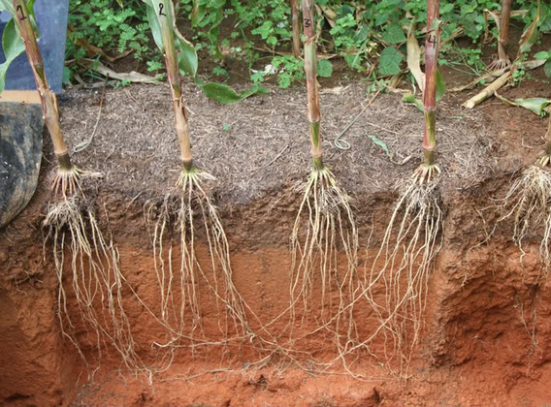
AGRICULTURA REG
I+D 2026 · LO QUE HICIMOS EN CAMPO
AGRI. REGENERATIVA
El futuro: La agricultura regenerativa
Alianza con expertos internacionales para superar la compactación y liberar el potencial radicular. Se hizo el diagnóstico en 6 fincas en Portuguesa y 3 fincas en Guárico para entender el contexto actual e implementar progresivamente prácticas regenerativas.
Validación en Campo: Joao Celso
EMBRAPA / BIOMATRIX
Diagnóstico Radicular: La Brecha
Oportunidad: +67% Raíz
Ingeniero Agrónomo y asesor internacional (Brasil) con experiencia directa en geografías tropicales homólogas.
Venezuela
Referencia Regional
30 cm
50 cm
Suelo Compactado
Suelo Descompactado
Desarrollo radicular limitado por piso de arado.
Mayor exploración hídrica y absorción nutricional.
Evidencia física en calicata: La descompactación permite duplicar el volumen de suelo explorado sin costo adicional de fertilizante.
Foco técnico: Asociación de cultivos y descompactación biológica.
Impacto directo: Resiliencia ante rachas secas y mayor retención de humedad.

Slide 13





I+D 2027
I+D · LO QUE VIENE
Tu campo, visto desde el satélite
EN INVESTIGACIÓN
2027
Imágenes satelitales y nuevas metodologías de muestreo para evaluar el estado del cultivo de forma constante.
Muestreo de suelo inteligente
EN EJECUCIÓN
Muestreos guiados por mapas satelitales y/o de drones: medimos donde realmente importa.
Investigaciones que cuidan tu inversión
Fertilización a la medida de cada zona
A IMPLEMENTAR
Agrupamos por zonas la data de la cosecha anterior para aplicar lo que cada lote necesita de verdad.
No te pierdas lo que el programa Saturno trae para ti el próximo año
El híbrido ideal para tu ambiente
A IMPLEMENTAR
Cruzamos rendimiento, productividad y sanidad de grano para asignar a cada zona el híbrido de mayor potencial.
EN INVESTIGACIÓN
A IMPLEMENTAR
EN EJECUCIÓN
Agricultura regenerativa
EN INVESTIGACIÓN
Piloto con prácticas regenerativas y conservacionistas, medido con rigor estadístico junto a un asesor internacional.
Tres pilares de la próxima etapa del programa

Slide 14
MECANIZACIÓN
MECANIZACIÓN · TUS PAGOS
Tu mecanización, pago por pago
Angela Rosa Guedez Morales · montos en USD · PENDIENTE: cargar la liquidación de APC
REAL INICIAL DE MECANIZACIÓN
PAGO 1 · ABRIL–MAYO
PAGO 2 · 06 DE JULIO
PAGO 3 · TOTAL FINAL
—
—
—
—
›
›
mecanización total ajustada,
sin descuentos adicionales
efectivo que el banco ya te entregó por mecanización
adelanto que APC te entregó por mecanización
importe definitivo a tu cuenta bancaria
¿CÓMO SE CALCULA TU 3ER PAGO?
Restante por pagar
Ajustes dron, avionetas y compras externas
3er pago neto
Indexado a tasa de mercado
+ Comisiones bancarias
Total final
—
—
—
—
—
—
plan ajustado − pago 1 − pago 2
sin deducciones ni reconocimientos
saldo pendiente de mecanización
tasa del día de liquidación
las asume el programa
lo que recibes
AJUSTE ENCALADORA (60%)
AJUSTE DRON Y AVIONETAS
AJUSTE COMPRAS EXTERNAS
Recuerda: el monto del 3er pago puede variar según la fecha en que se haga efectivo.
—
se descuenta el 60% restante (Agroinsa y Camaripano)
—
uso de estos servicios, pagado al proveedor
—
insumos de proveedores no afiliados

Slide 15
P&L
TU CICLO 2026
HECTÁREAS COSECHADAS
RENDIMIENTO
P&L
227,3 ha
5,48 ton/ha
11 lotes · 227,3 ha sembradas
110% del plan (5 ton/ha)
Los números de
tu ciclo 2026
TONELADAS COSECHADAS
1.245,4 ton
Angela Rosa Guedez Morales
Turen, Portuguesa
de 1.137 ton planificadas

Slide 16
Flujo de caja
Preliminar
Angela Rosa Guedez Morales · montos en USD · PENDIENTE: cargar el flujo de caja
Escenario Bs
Escenario USD
Ingresos de Terceros (Gandolas Rechazadas) | — | —
Facturación Polar | — | —
Nota de Crédito: Convenio para la Producción de Maíz | — | —
Nota de Crédito: Compra Propia | — | —
60% Cal | — | —
Costos Totales (a fecha de 01/10) | — | —
Reconocimiento de Mecanización | — | —
Neto a Recibir | — | —
Flujo de Caja Final | — | —

